Slide 1
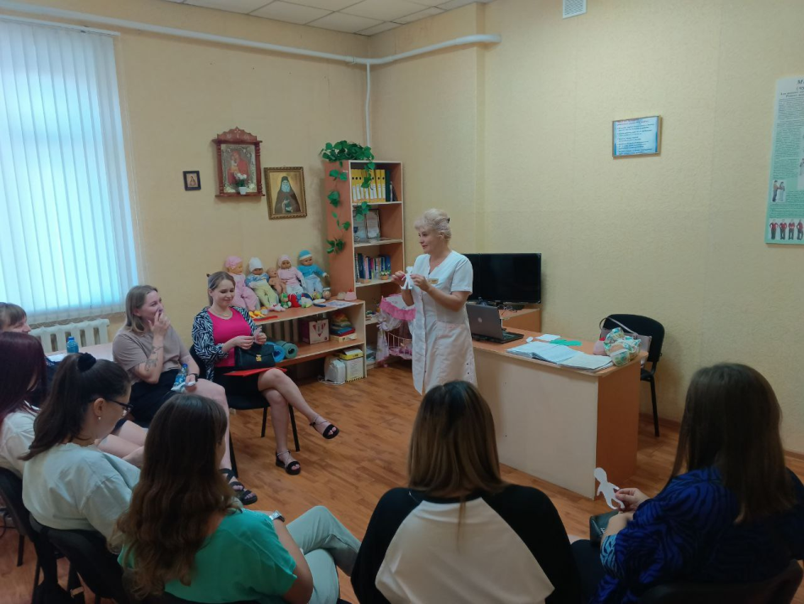
«Мастерская управления стрессом для беременных и членов их семей в условиях СВО»
ТРЕТИЙ ВСЕРОССИЙСКИЙ КОНКУРСНЫЙ ОТБОР ЛУШИХ СОЦИАЛЬНЫХ ПРОЕКТОВ «ЖЕНЩИНЫ ЗА ЗДОРОВОЕ ОБЩЕСТВО»
Номинация:
Здоровый образ жизни.
Хоменко Венера Альбертовна- Главный врач ,кмн
Мумрова Елена Ивановна – Заместитель главного врача по медицинской части, кмн
Есина Наталья Викторовна – Перинатальный психолог
фото

Slide 2
МИССИЯ
В настоящее время показатели общего здоровья населения имеют негативную динамику, что обусловлено состоянием социально-экономической нестабильности [ Аникина В.А.. 2022г]. Особое внимание уделяется репродуктивному здоровью женщин в условиях социально-экономической нестабильности.
Неблагоприятная социально-экономическая ситуация создает условия хронического психоэмоционального стресса, приводит к аффективным нарушениям и, тем самым, оказывает вторичное негативное влияние на репродуктивное здоровье женщины. В связи с этим, отмечается высокая актуальность изучения психосоматических взаимоотношений при беременности на фоне смешанных тревожных и депрессивных расстройств в условиях социально-экономической нестабильности.
Поэтому, чрезвычайно полезным и востребованным является создание групп психологического сопровождения и поддержки для обучения первичным навыкам психологической помощи и самопомощи в условиях военных действий для беременных и членов их семей.

Slide 3
Постановка проблемы:
Нами проведен анализ первичного анкетирования беременных женщин по вопросу их психологического состояния ( методика Спилберга - Ханина).
Все, участвующие в анкетировании беременные, проживают на обстреливаемых территориях и 28,5% - жены участников СВО.
Выявлено: 100% респондентов испытывают стресс, переживают внутриличностные противоречия, депрессивные состояния и семейные конфликты напрямую или косвенно связанные с военными действиями в регионе.
Течение беременности у данных женщин осложнилось
Угроза прерывания беременности – 26,9%
Преждевременные роды – 16,3%
Гипертензивные расстройства - 8,7%

Slide 4
ЦЕЛЕВАЯ АУДИТОРИЯ ( объект проекта)
Мастерская управления стрессом предназначена для консультирования и обучения беременных женщин и членов их семей, проживающих на территории проведения военных действий в рамках СВО. Особое внимание в этой аудитории следует уделить детям, подросткам и молодым людям, которые являются резервом формирования здорового поколения.

Slide 5
ЦЕЛИ И РЕШАЕМЫЕ ЗАДАЧИ
- Проведение первичного анкетирования беременных на приеме в женской консультации на уровень личностной и ситуационной тревожности с целью своевременного выявления целевой аудитории;
- Создание пространства для групп психологического сопровождения и поддержки и индивидуальных консультаций по запросу
Проведение психологических упражнений с погружением и обсуждения, работа с разными чувствами с помощью арттерапии ( изобразительные средства, песочная терапия пластилин, бумага) , психологические игры, упражнения на восполнения внутренних ресурсов, мозговой штурм для решения актуальной сложной ситуации;
Обучение принципам первой психологической помощи для себя и членов семьи;
Каждая встреча формируется по принципу актуальности непосредственно из запросов участников проекта, таким образом каждый из участников группы может работать над самыми « наболевшими и важными для него вопросами»
Результаты работы оценить заключительным анкетированием
Создание веб-портал предназначенного для беременных женщин, столкнувшихся с травмами войны для получения информации о проекте, взаимопомощи и общения

Slide 6
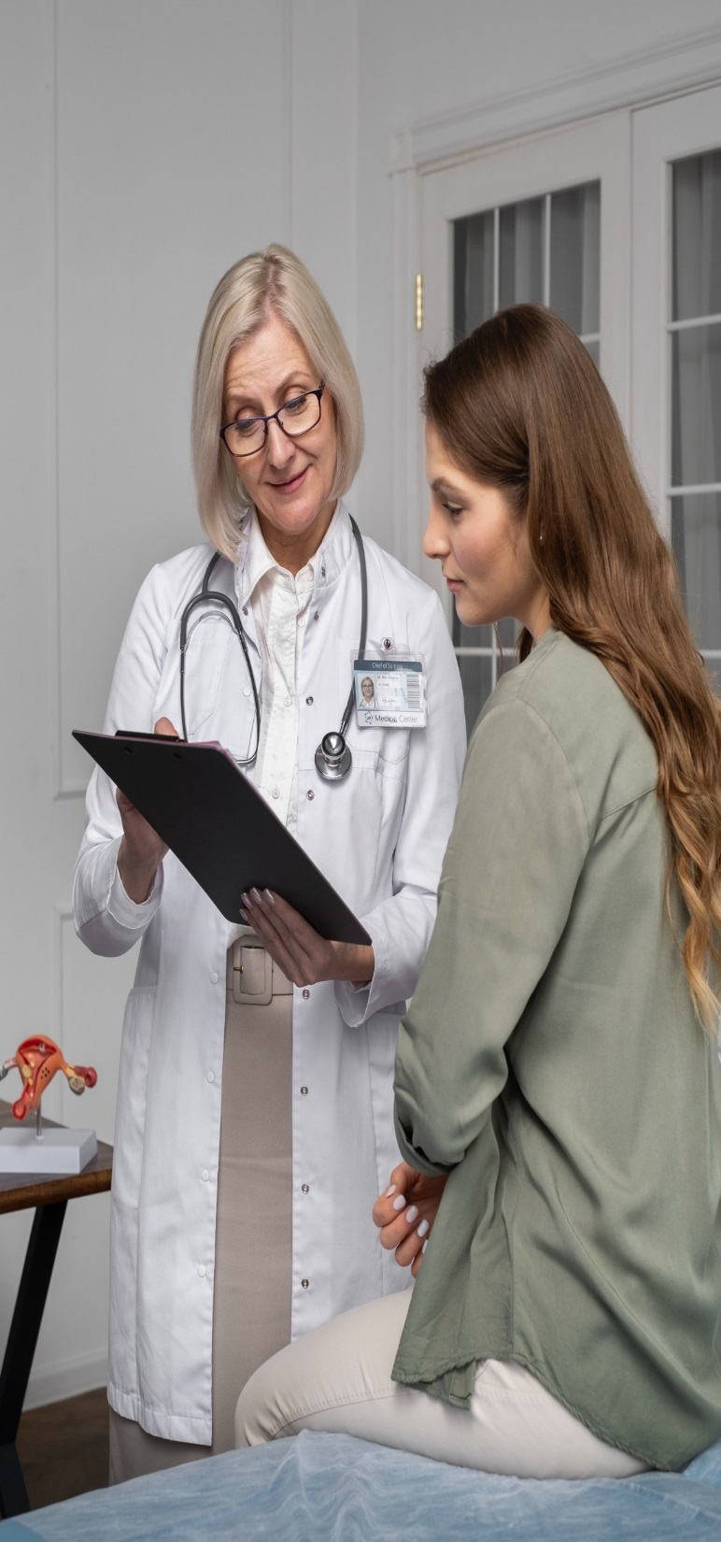
Новаторство проекта
- Нами проведен анализ существующих форматов психологического консультирования для беременных.
- Выявлено, что существующие психологические практики помогают пациенту справиться со сложными внутриличностными ситуациями, консультирую по вопросам психологии беременности, грудному вскармливанию и т.д.
-Нет ни одного предложения по ОБУЧЕНИЮ МЕТОДАМ ПСИХОЛОГИЧЕСКОЙ САМОПОМОЩИ В КРИТИЧЕСКОЙ СИТУАЦИИ
Наш проект позволяет обучить женщин практикам оказания психологической помощи себе и своим мужьям ( в т.ч.участникам боевых действий), своим детям и другим членам семей для выстраивания здоровых отношений с участниками боевых действий, а также в условиях обстрелов и их угрозе и т.д.
Женщина сама, ПО ПРОДОЛЖЕНИЮ, обучает членов своей семьи принципам психологической самопомощи.

Slide 7
Методы и ресурсы проекта
Создание пространства для групп психологического сопровождения и поддержки и индивидуальных консультаций по запросу (оборудование кабинета консультирования, музыкальный центр, мониторы, мультимедийный проектор, методические пособия для проведения методик (канцтовары, песочные блоки, пластилин и др.)
Проведение психологических упражнений с погружением и обсуждения, работа с разными чувствами с помощью арттерапии ( изобразительные средства, песочная терапия пластилин, бумага) , психологические игры, упражнения на восполнения внутренних ресурсов, мозговой штурм для решения актуальной сложной ситуации;
Главный ресурс проекта – возможность обучения коллег других регионов предложенной методике работы с беременными.

Slide 8
Ресурсы затраченные при реализации проекта
Обучение медицинского психолога учреждения по вопросам перинатальной психологии, специализация по работе с травмами войны.
Создание анкет для беременных в женской консультации.
Оборудование кабинета психологического консультирования.
Информирование о проводимой работе в социальных сетях.

Slide 9
РЕЗУЛЬТАТЫ И ПРАКТИЧЕСКАЯ ЗНАЧИМОСТЬ ПРОЕКТА
Пополнение ресурсов для жизни, получить поддержку, гармонизировать отношение в семье, улучшить состояние здоровья, повысить качество жизни.
Гармонизация отношений в семье, где один из членов семьи – участник СВО
Обучение беременных женщин и членов их семей навыкам управления своим эмоциональным состоянием, оказания первичной психологической помощи членам своих семей и другим людям и самопомощи.
Снижение тревожности, повышение стрессоустойчивости, выработка новых жизненных стратегий, что способствует улучшению течения процесса вынашивания новорожденного.
Улучшение климата в семье, воспитание сильных духом и уверенных в себе детей.
Итак, мобильное приложение для женщин сделает наших женщин здоровее, а значит весь мир - счастливее!!!!!
Будьте счастливы!!!!!!!!!!!

Slide 10
Стратегия развития «Мастерской стресса…»
Мотивация коллег
Перинатальный центр г. Макеевка
Обучение принципам и инструментам проекта
Обучение медицинского персонала других организаций и регионов
Создание условий консультирования для пациентов
Развитие взаимоотношений с другими организациями и регионами по принципу доверия и сотрудничества
Разработка методических рекомендаций по реализации проекта
Удовлетворенные пациенты и члены их семей

Slide 11
Потенциал тиражирования - высокий!
Проект «Мастерская управления стрессом для беременных и членов их семей» имеет очень высокий потенциал тиражирования, так как мы имеем все возможности проводить обучение ( в т.ч. онлайн) коллег из других регионов предложенной нами методике.

Slide 12
Благодарим за внимание!

